Slide 1
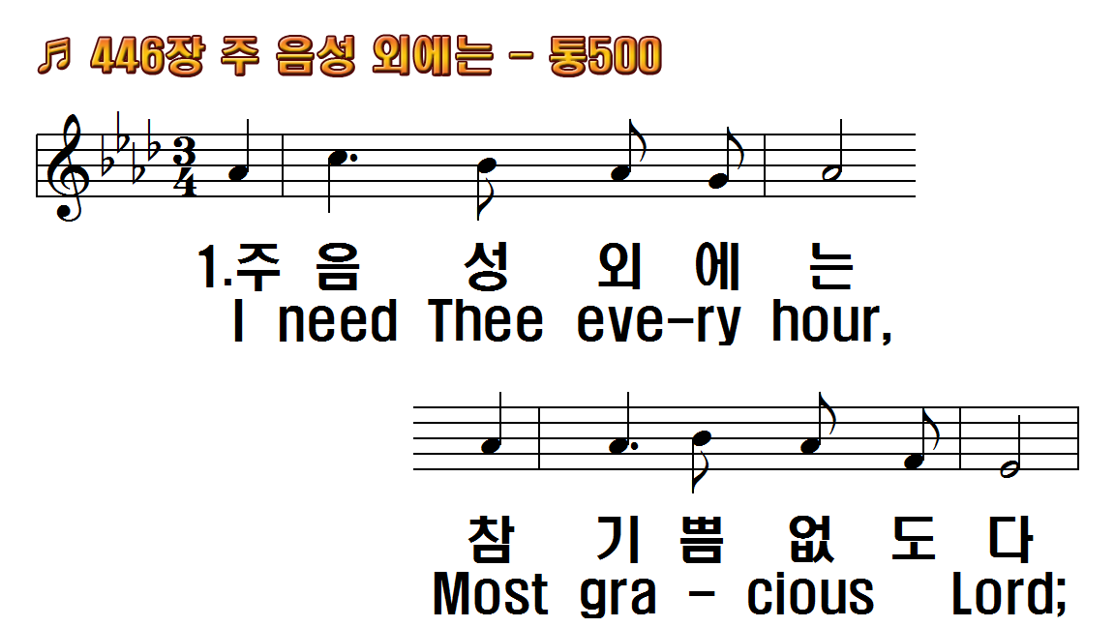
1.주 음성 외에는
2.나 주께 왔으니
3.주 떠나 가시면
4.그 귀한 언약을
후.기쁘고 기쁘도다
1.I need Thee every
2.I need Thee every
3.I need Thee every
4.I need Thee every
R.I need Thee, O I

Slide 2
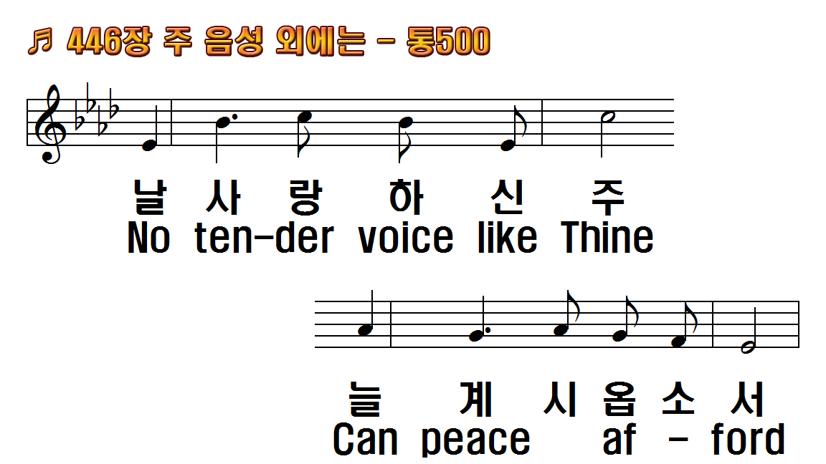
1.주 음성 외에는
2.나 주께 왔으니
3.주 떠나 가시면
4.그 귀한 언약을
후.기쁘고 기쁘도다
1.I need Thee every
2.I need Thee every
3.I need Thee every
4.I need Thee every
R.I need Thee, O I

Slide 3
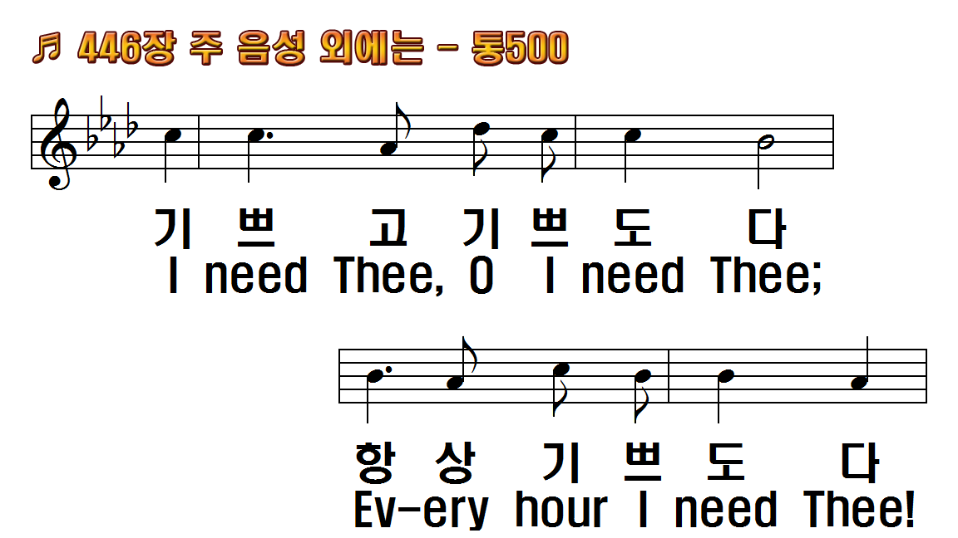
1.주 음성 외에는
2.나 주께 왔으니
3.주 떠나 가시면
4.그 귀한 언약을
후.기쁘고 기쁘도다
1.I need Thee every
2.I need Thee every
3.I need Thee every
4.I need Thee every
R.I need Thee, O I

Slide 4
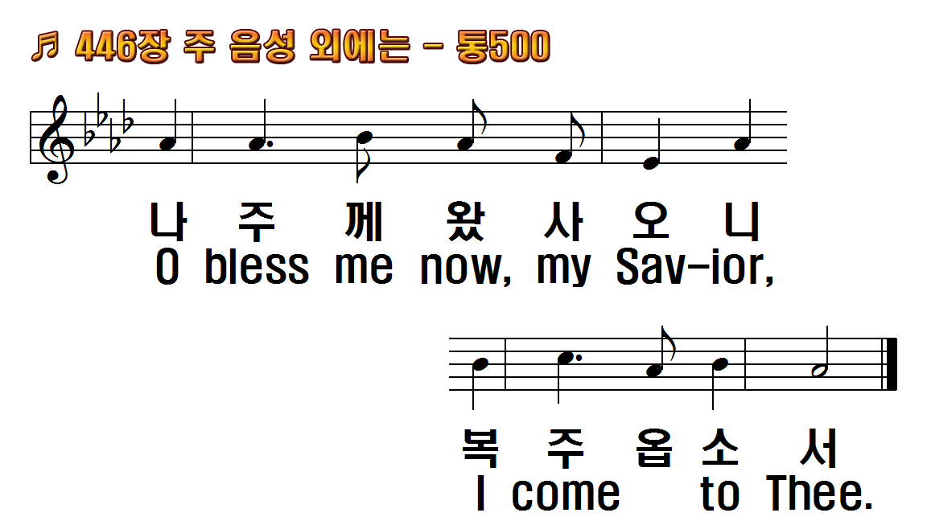
1.주 음성 외에는
2.나 주께 왔으니
3.주 떠나 가시면
4.그 귀한 언약을
후.기쁘고 기쁘도다
1.I need Thee every
2.I need Thee every
3.I need Thee every
4.I need Thee every
R.I need Thee, O I

Slide 5
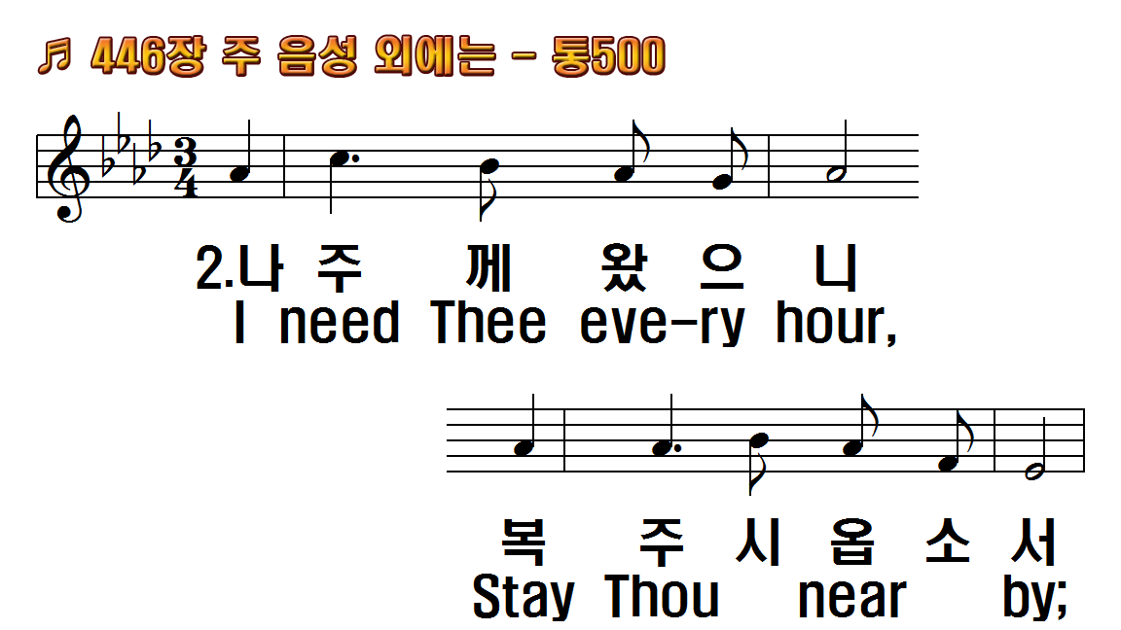
1.주 음성 외에는
2.나 주께 왔으니
3.주 떠나 가시면
4.그 귀한 언약을
후.기쁘고 기쁘도다
1.I need Thee every
2.I need Thee every
3.I need Thee every
4.I need Thee every
R.I need Thee, O I

Slide 6
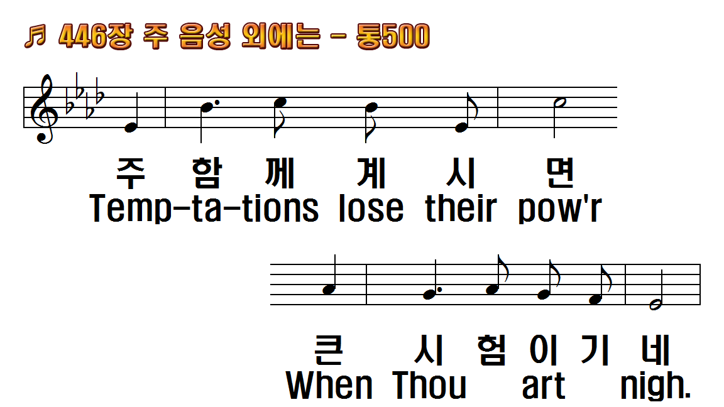
1.주 음성 외에는
2.나 주께 왔으니
3.주 떠나 가시면
4.그 귀한 언약을
후.기쁘고 기쁘도다
1.I need Thee every
2.I need Thee every
3.I need Thee every
4.I need Thee every
R.I need Thee, O I

Slide 7
1.주 음성 외에는
2.나 주께 왔으니
3.주 떠나 가시면
4.그 귀한 언약을
후.기쁘고 기쁘도다
1.I need Thee every
2.I need Thee every
3.I need Thee every
4.I need Thee every
R.I need Thee, O I

Slide 8
1.주 음성 외에는
2.나 주께 왔으니
3.주 떠나 가시면
4.그 귀한 언약을
후.기쁘고 기쁘도다
1.I need Thee every
2.I need Thee every
3.I need Thee every
4.I need Thee every
R.I need Thee, O I

Slide 9
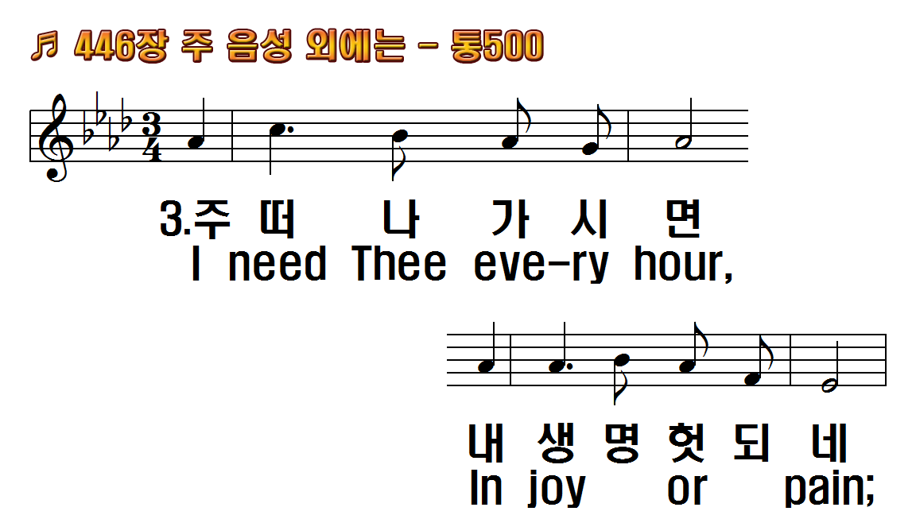
1.주 음성 외에는
2.나 주께 왔으니
3.주 떠나 가시면
4.그 귀한 언약을
후.기쁘고 기쁘도다
1.I need Thee every
2.I need Thee every
3.I need Thee every
4.I need Thee every
R.I need Thee, O I

Slide 10
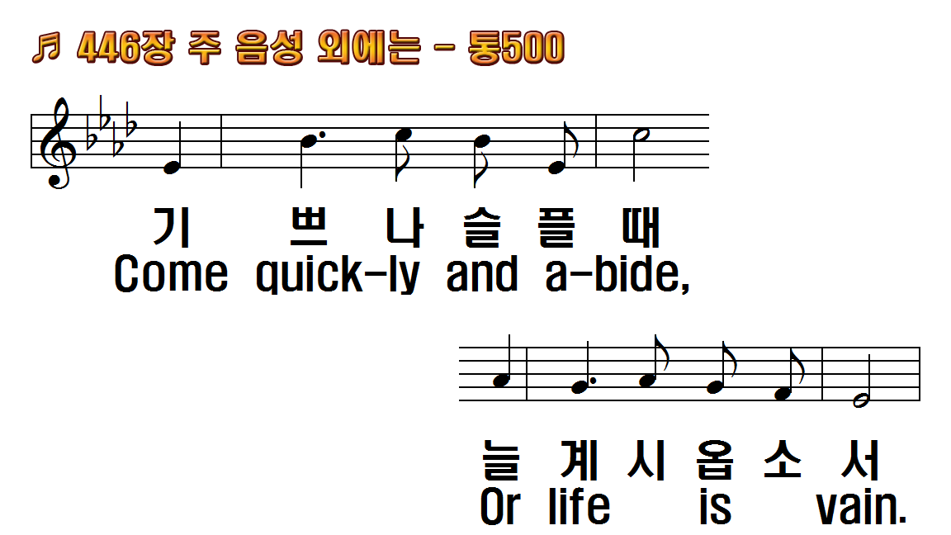
1.주 음성 외에는
2.나 주께 왔으니
3.주 떠나 가시면
4.그 귀한 언약을
후.기쁘고 기쁘도다
1.I need Thee every
2.I need Thee every
3.I need Thee every
4.I need Thee every
R.I need Thee, O I

Slide 11
1.주 음성 외에는
2.나 주께 왔으니
3.주 떠나 가시면
4.그 귀한 언약을
후.기쁘고 기쁘도다
1.I need Thee every
2.I need Thee every
3.I need Thee every
4.I need Thee every
R.I need Thee, O I

Slide 12
1.주 음성 외에는
2.나 주께 왔으니
3.주 떠나 가시면
4.그 귀한 언약을
후.기쁘고 기쁘도다
1.I need Thee every
2.I need Thee every
3.I need Thee every
4.I need Thee every
R.I need Thee, O I

Slide 13
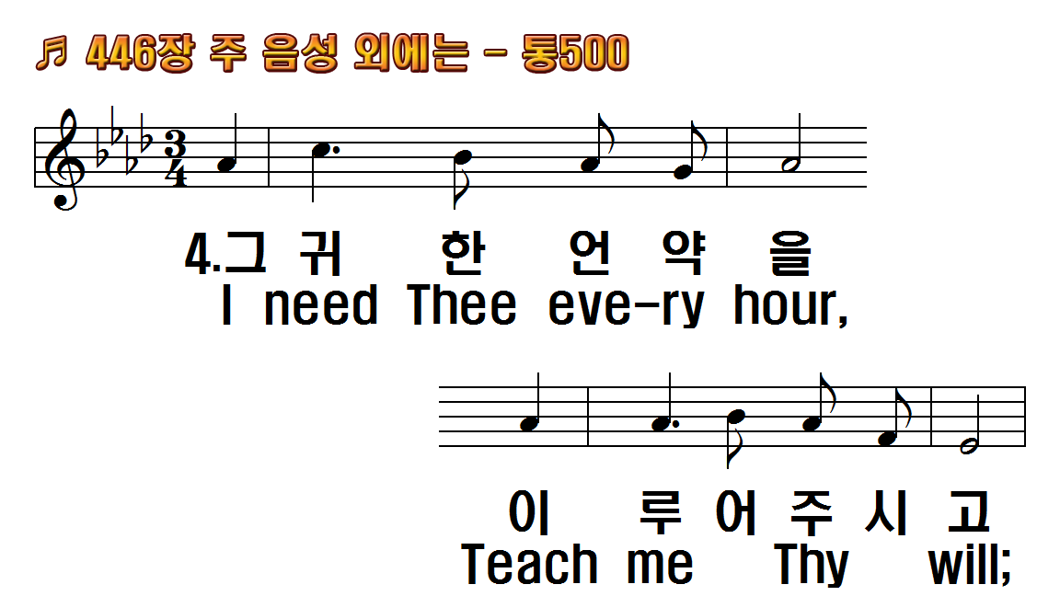
1.주 음성 외에는
2.나 주께 왔으니
3.주 떠나 가시면
4.그 귀한 언약을
후.기쁘고 기쁘도다
1.I need Thee every
2.I need Thee every
3.I need Thee every
4.I need Thee every
R.I need Thee, O I

Slide 14
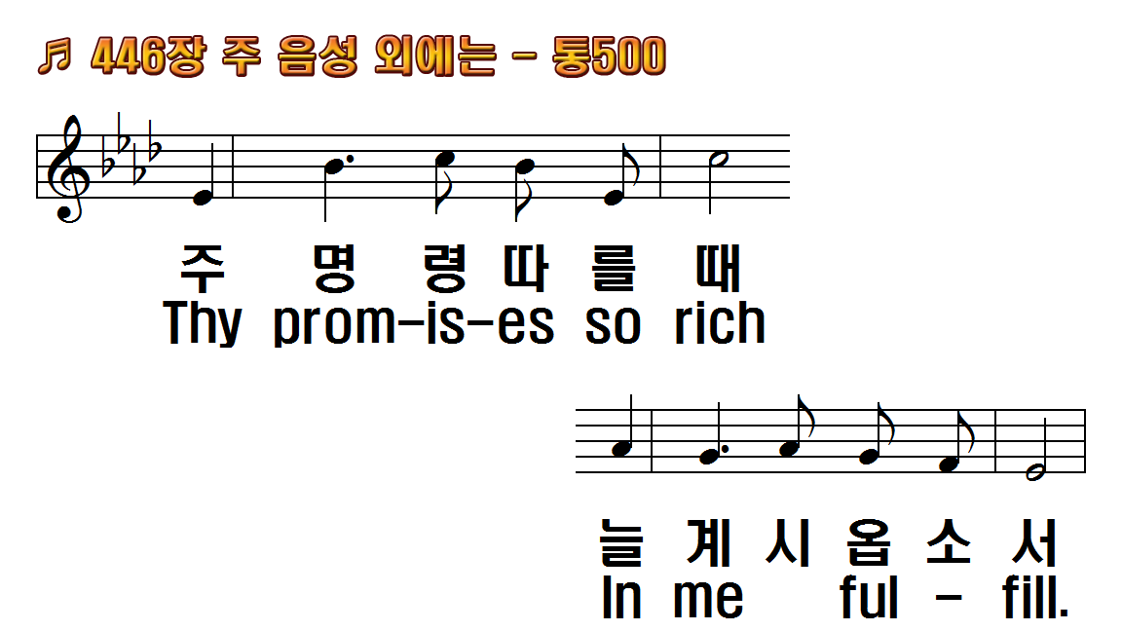
1.주 음성 외에는
2.나 주께 왔으니
3.주 떠나 가시면
4.그 귀한 언약을
후.기쁘고 기쁘도다
1.I need Thee every
2.I need Thee every
3.I need Thee every
4.I need Thee every
R.I need Thee, O I

Slide 15
1.주 음성 외에는
2.나 주께 왔으니
3.주 떠나 가시면
4.그 귀한 언약을
후.기쁘고 기쁘도다
1.I need Thee every
2.I need Thee every
3.I need Thee every
4.I need Thee every
R.I need Thee, O I

Slide 16
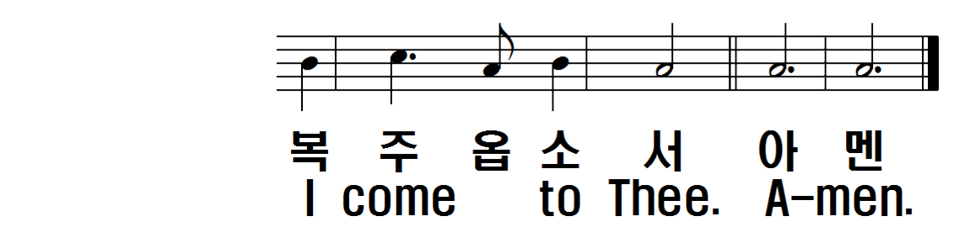
1.주 음성 외에는
2.나 주께 왔으니
3.주 떠나 가시면
4.그 귀한 언약을
후.기쁘고 기쁘도다
1.I need Thee every
2.I need Thee every
3.I need Thee every
4.I need Thee every
R.I need Thee, O I

Slide 17
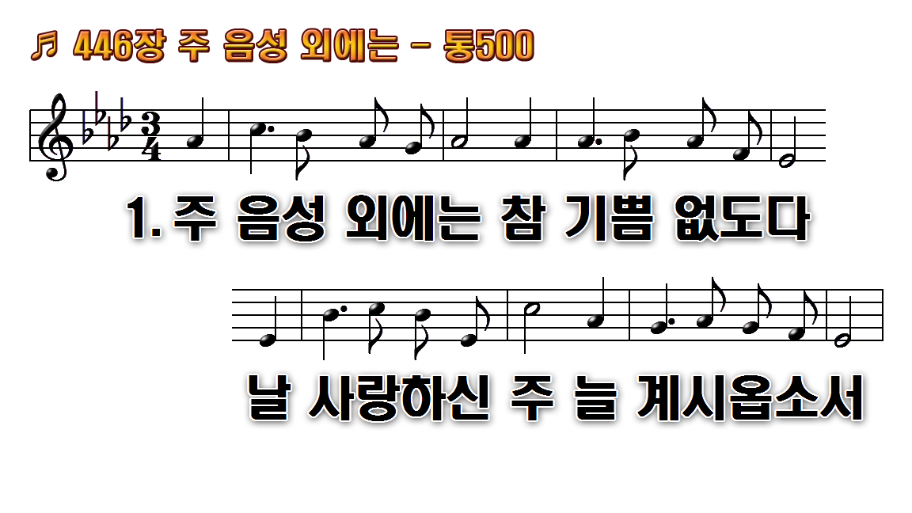
1.주 음성 외에는 참 기쁨
2.나 주께 왔으니 복 주시옵소서
3.주 떠나가시면 내 생명 헛되네
4.그 귀한 언약을 이루어 주시고

Slide 18
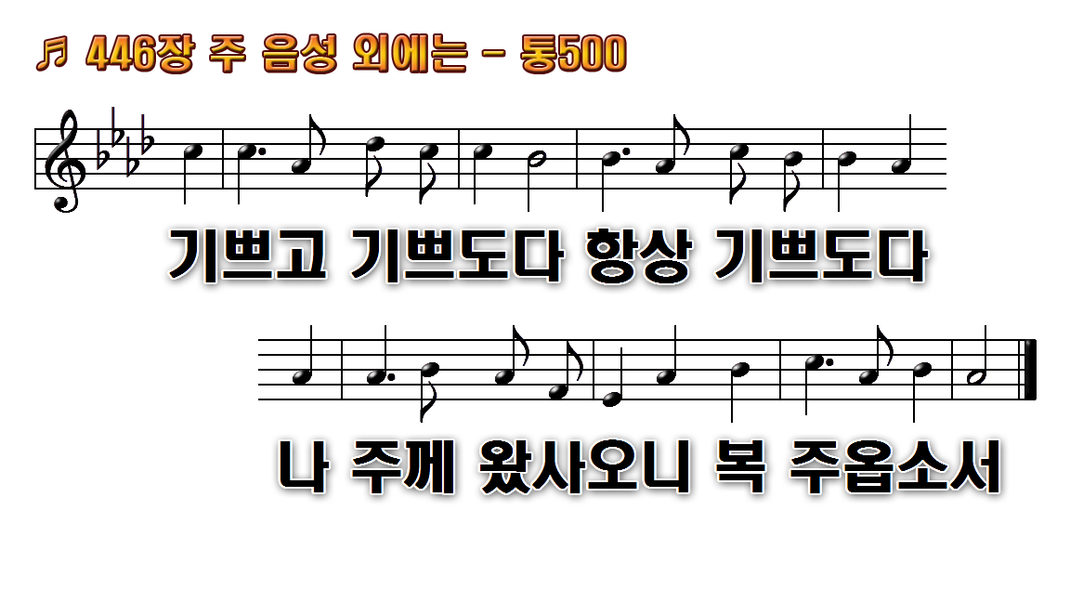
1.주 음성 외에는 참 기쁨
2.나 주께 왔으니 복 주시옵소서
3.주 떠나가시면 내 생명 헛되네
4.그 귀한 언약을 이루어 주시고

Slide 19
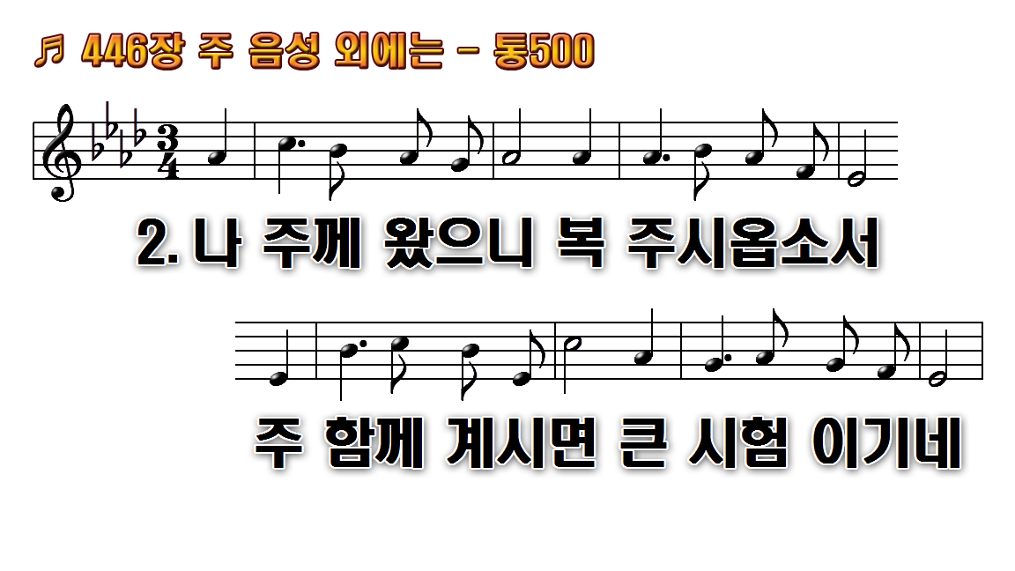
1.주 음성 외에는 참 기쁨
2.나 주께 왔으니 복 주시옵소서
3.주 떠나가시면 내 생명 헛되네
4.그 귀한 언약을 이루어 주시고

Slide 20
1.주 음성 외에는 참 기쁨
2.나 주께 왔으니 복 주시옵소서
3.주 떠나가시면 내 생명 헛되네
4.그 귀한 언약을 이루어 주시고

Slide 21
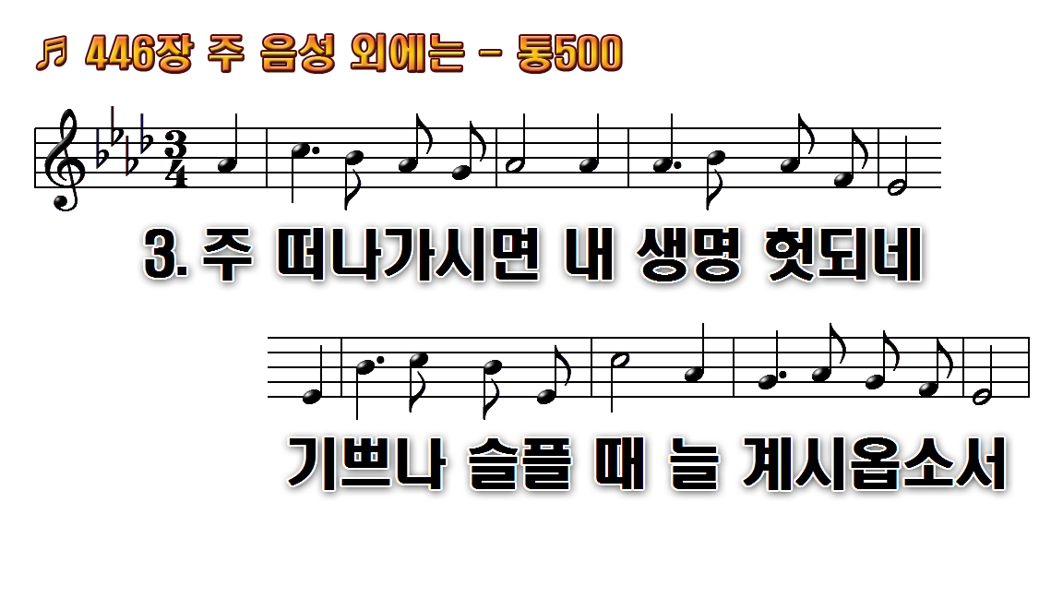
1.주 음성 외에는 참 기쁨
2.나 주께 왔으니 복 주시옵소서
3.주 떠나가시면 내 생명 헛되네
4.그 귀한 언약을 이루어 주시고

Slide 22
1.주 음성 외에는 참 기쁨
2.나 주께 왔으니 복 주시옵소서
3.주 떠나가시면 내 생명 헛되네
4.그 귀한 언약을 이루어 주시고

Slide 23
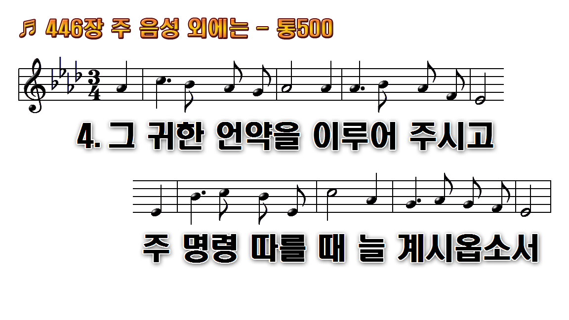
1.주 음성 외에는 참 기쁨
2.나 주께 왔으니 복 주시옵소서
3.주 떠나가시면 내 생명 헛되네
4.그 귀한 언약을 이루어 주시고

Slide 24
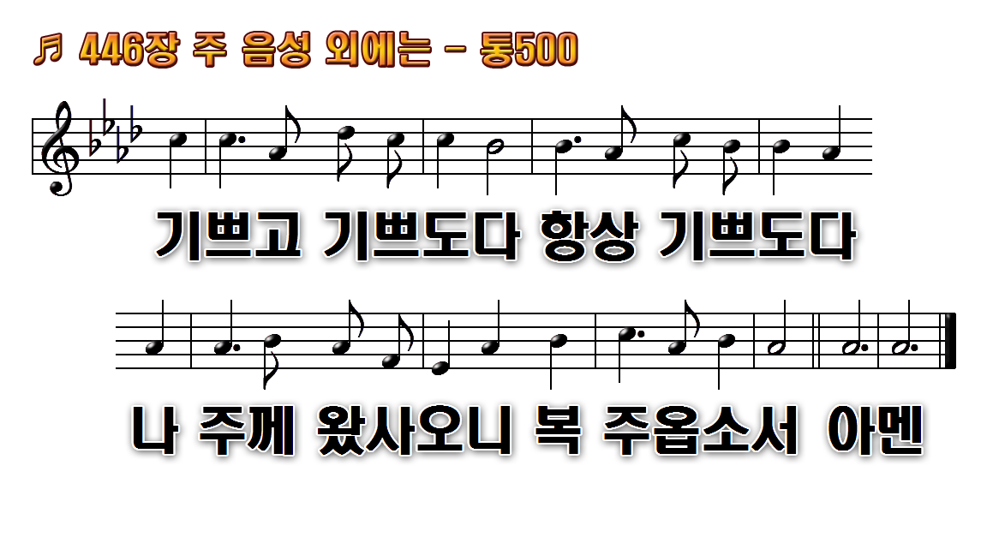
1.주 음성 외에는 참 기쁨
2.나 주께 왔으니 복 주시옵소서
3.주 떠나가시면 내 생명 헛되네
4.그 귀한 언약을 이루어 주시고

